Slide 1


高中语文·必修4·人教版
第四单元
第13课 张衡传

Slide 2
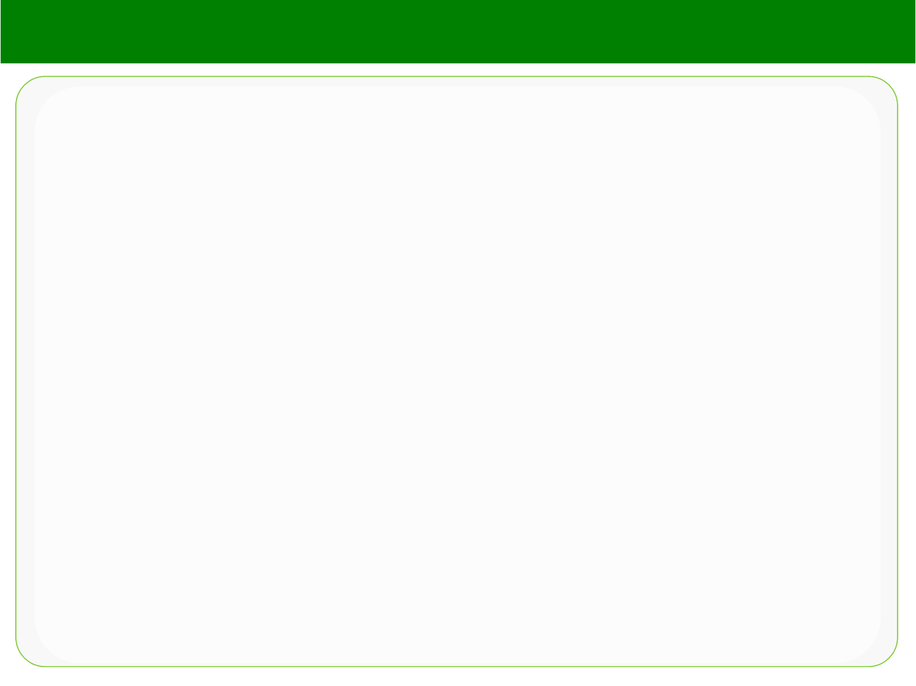
造机巧，浑天望万里；著文章，二京名千秋。他是科学家，在科学上成就非凡，有地动仪、浑天仪，研究过阴阳历算；他是文学家，在文学上著作等身，有《西京赋》《东京赋》等二十余部作品；他是政治家，在政治上令行禁止，很有建树。郭沫若先生说：“如此全面发展之人物，在世界史中亦所罕见。万祀千龄，令人景仰。”

Slide 3
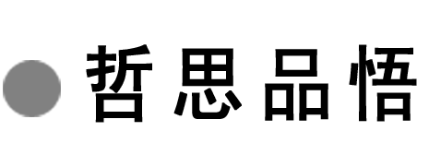
温馨晨读
有个科学家经过808次实验，终于发明了一种神奇的药物。这种药物的发明，使他获得了诺贝尔奖。记者问他：“在808次实验中，哪一次实验使你最感到痛苦？”“当然是807次失败的那回！”科学家回答。“那么，哪一次实验又使你最感到欢乐呢？”记者又问。“当然是第808次成功的那一回呀！”科学家笑着回答。“请你再谈谈，在这项发明创造中，你体会最深的又是什么？”记者再次追问。

Slide 4
温馨晨读
“事实证明，”科学家无限深情地回顾，“在科学实验中，当我最痛苦的时候，也就临近了最欢乐的时候。这，就是我最深刻的体会！”科学家的话，在人群中久久回荡，激起了经久而热烈的掌声。
微感言：______________________________________
______________________________________________
______________________________________________
______________________________________________

Slide 5
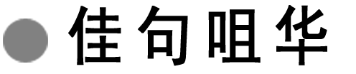
温馨晨读
1.精诚所加，金石所开。 ——《后汉书·广陵思王荆传》
2.不入虎穴，焉得虎子。 ——《后汉书·班超传》
3.大丈夫当雄飞，安能雌伏？ ——《后汉书·赵典传》
4.阳春之曲，和者必寡；盛名之下，其实难副。
——《后汉书·黄琼传》
5.失之东隅，收之桑榆。 ——《后汉书·冯异传》

Slide 6
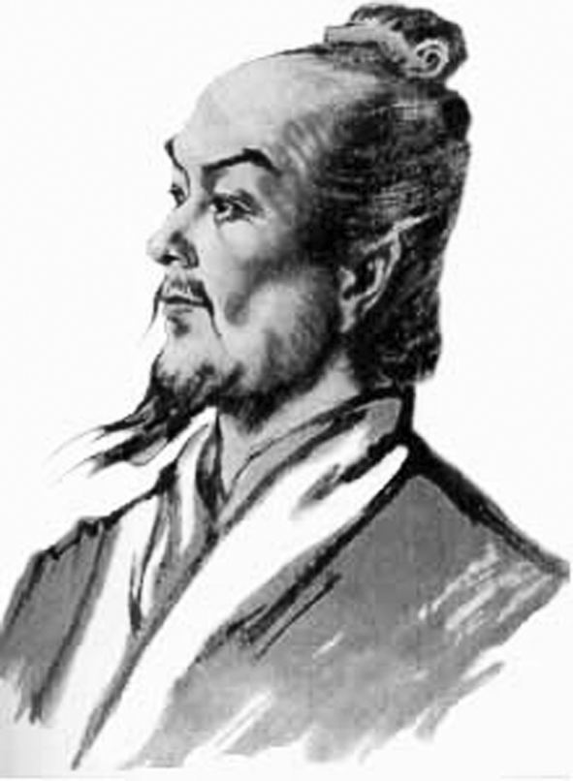
自主积累
一、作家视窗
【注】 范晔(398—445)，字蔚宗，南朝宋顺阳(在今河南淅川东)人，历史学家。少好学，博涉经史，善为文章，工隶书，通音律。晋末任刘裕(宋武帝)子彭城王刘义康参军。

Slide 7
自主积累
宋王朝时，为尚书吏部郎。元嘉元年(424)因事触怒刘义康，左迁宣城太守，但不久即升迁长沙王刘义欣镇军长史，加宁朔将军，后官至左卫将军、太子詹事，掌管禁旅，参与机要。二十二年，有人告发他与孔熙选等密谋拥立刘义康，以谋反罪被处死。范晔在任宣城太守期间不得志，乃专心从史。参考各家关于东汉的史作，自定体例，订讹考异，删繁补略，撷取众家之长，写成《后汉书》。该书向来为治史者所重视，与《史记》《汉书》《三国志》并称“四史”。

Slide 8
自主积累
二、写作背景
东汉政权为了加强统治，把谶纬迷信思想与封建经典结合起来，制定了一整套庸俗经学与宗教神学结合的统治理论，目的是麻痹人民。针对这种谶纬风行于世的现实，张衡不仅大力进行科学探索，而且勇敢地给皇帝上书，认为“图纬虚妄，非圣人之法”。并说：“……此皆欺世罔俗……宜收藏图谶，一禁绝之。”

Slide 9
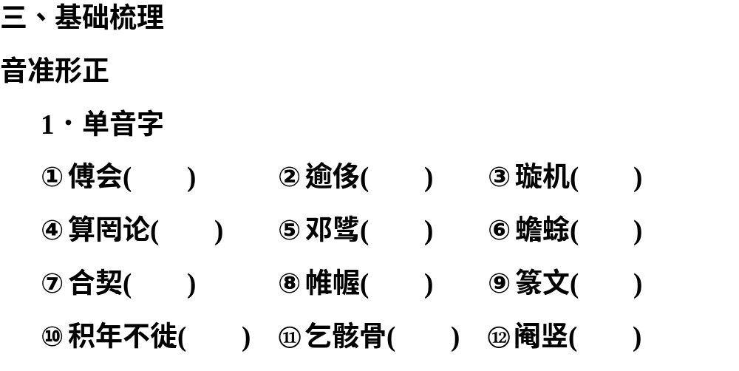
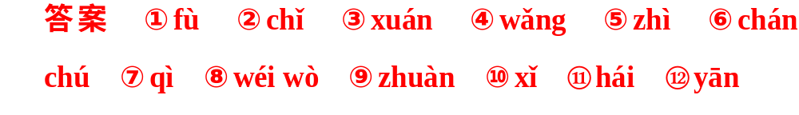
自主积累

Slide 10
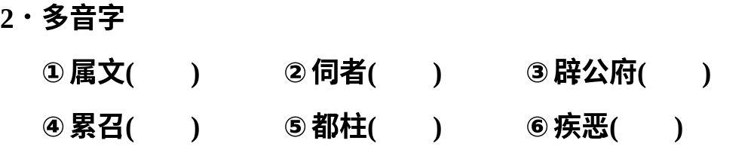
自主积累
答案 ①zhǔ ②sì ③bì ④lěi zhào ⑤dū ⑥wù

Slide 11
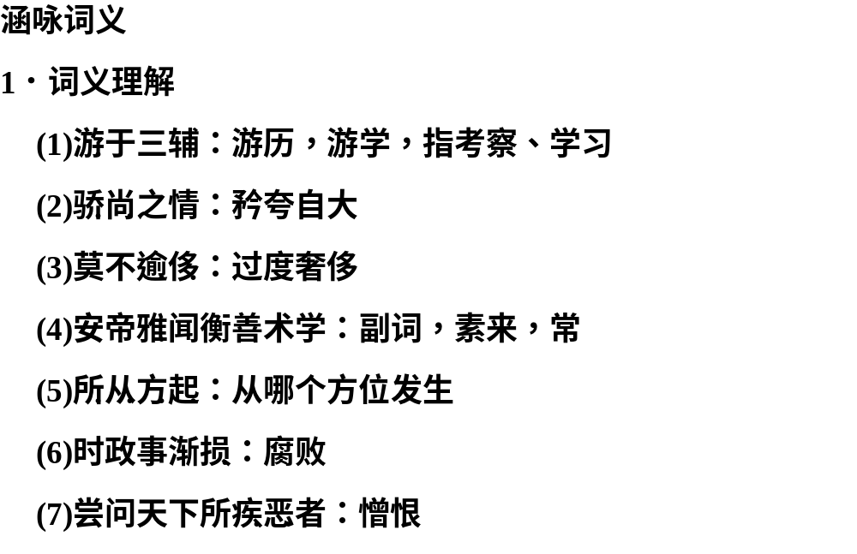
自主积累

Slide 12
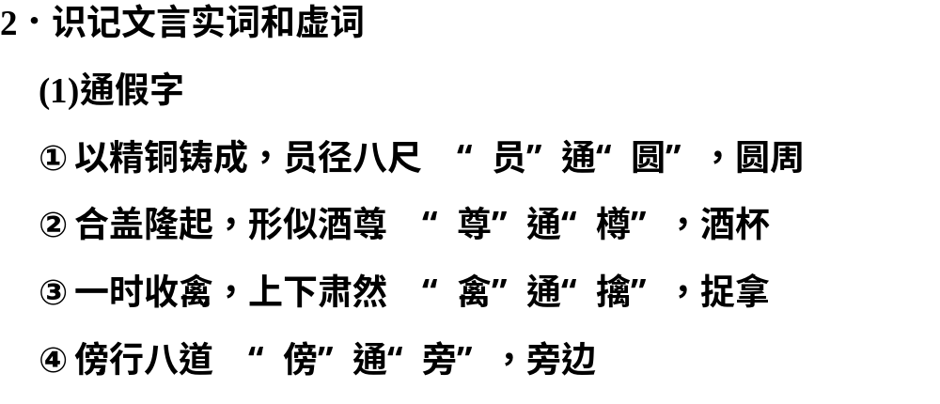
自主积累

Slide 13
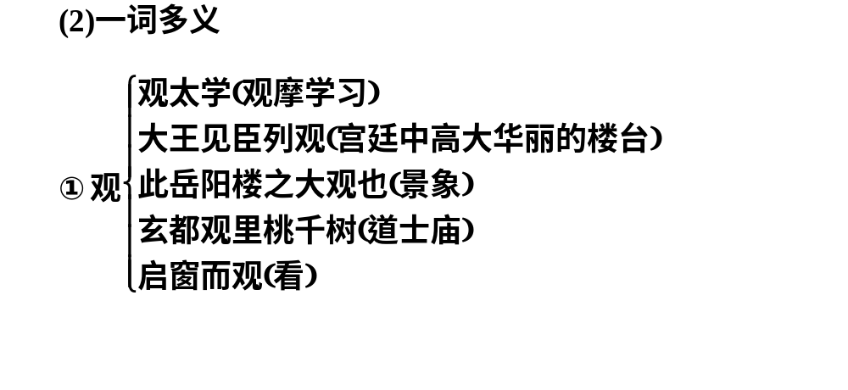
自主积累

Slide 14
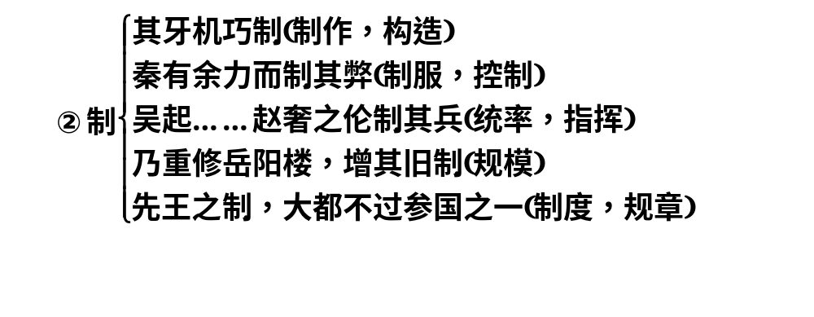
自主积累

Slide 15
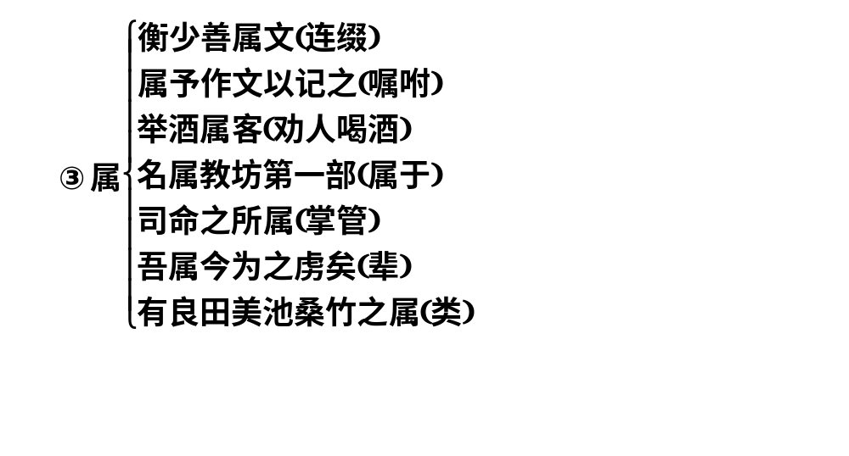
自主积累

Slide 16
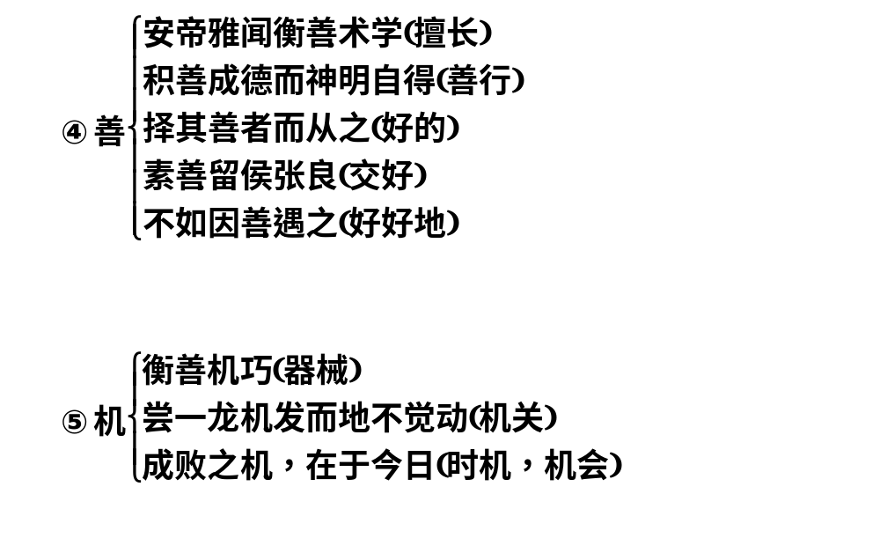
自主积累

Slide 17
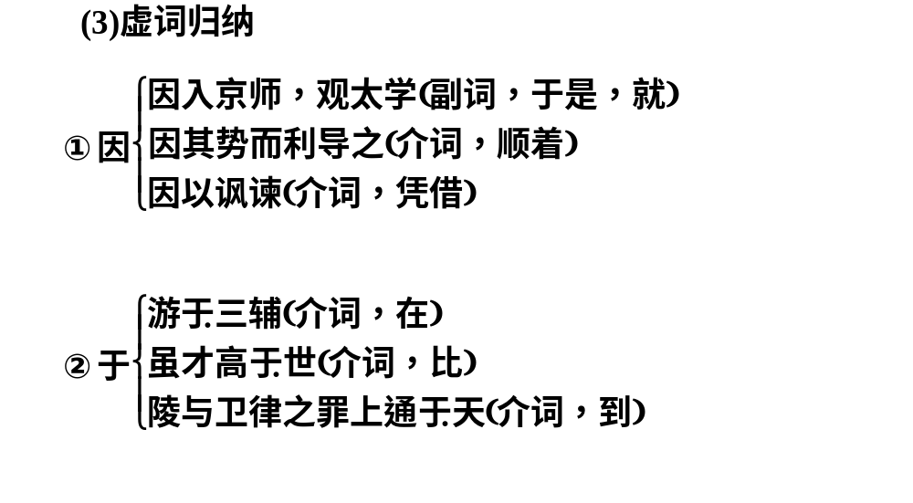
自主积累

Slide 18
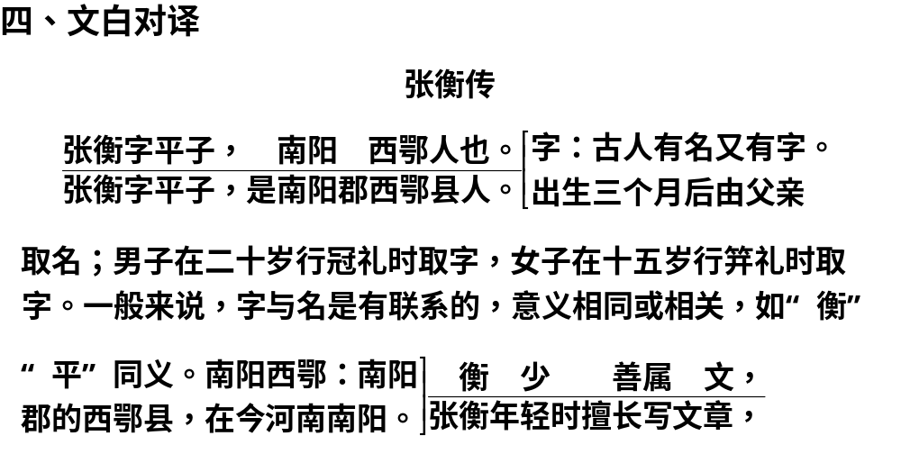
自主积累

Slide 19
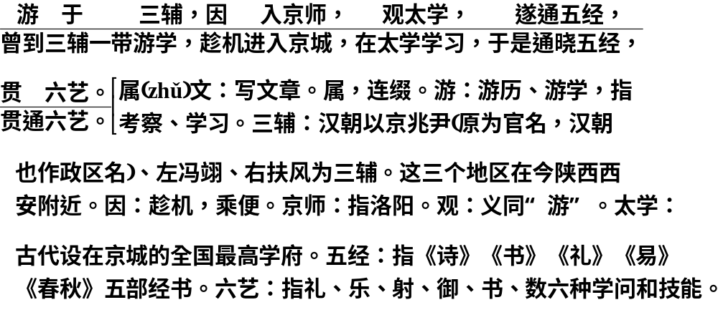
自主积累

Slide 20
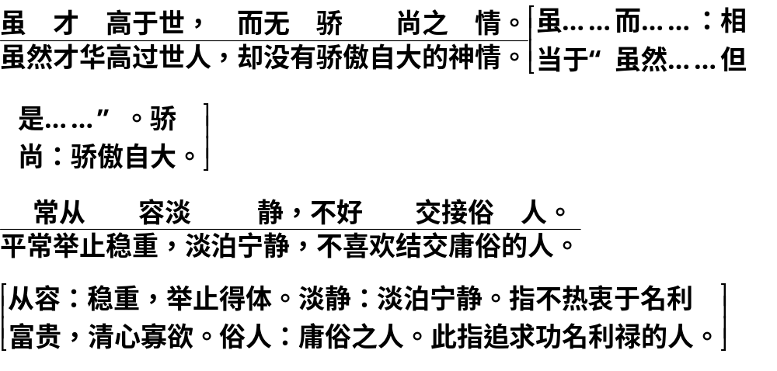
自主积累

Slide 21
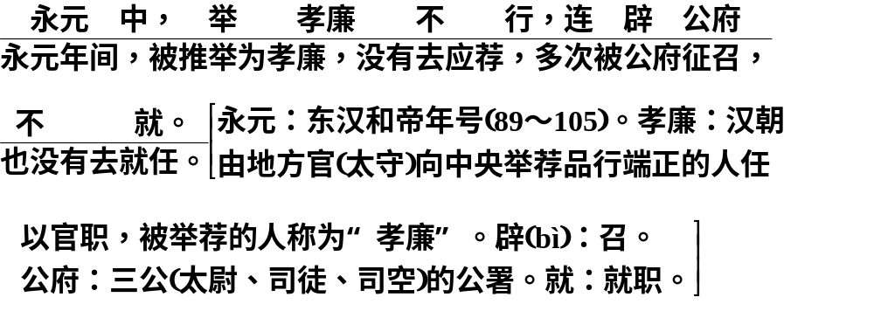
自主积累

Slide 22
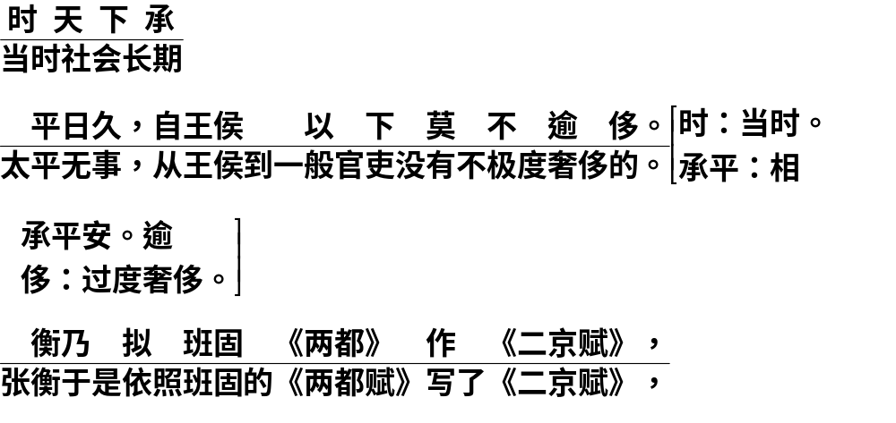
自主积累

Slide 23
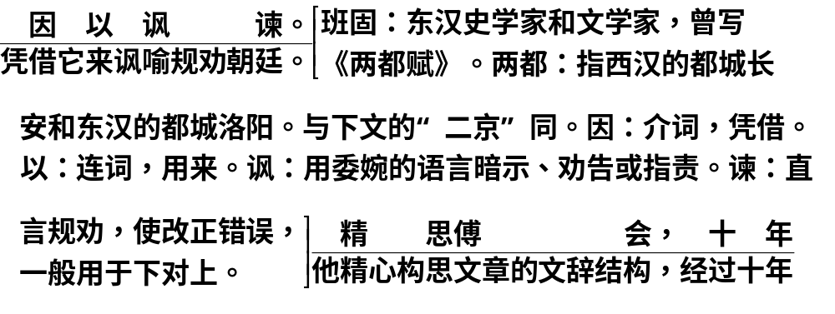
自主积累

Slide 24
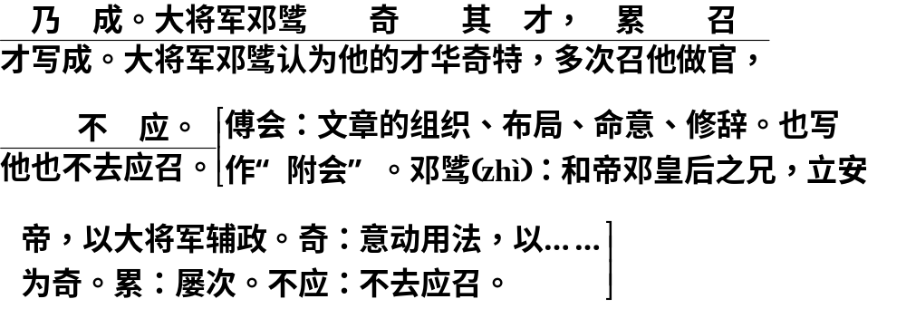
自主积累

Slide 25
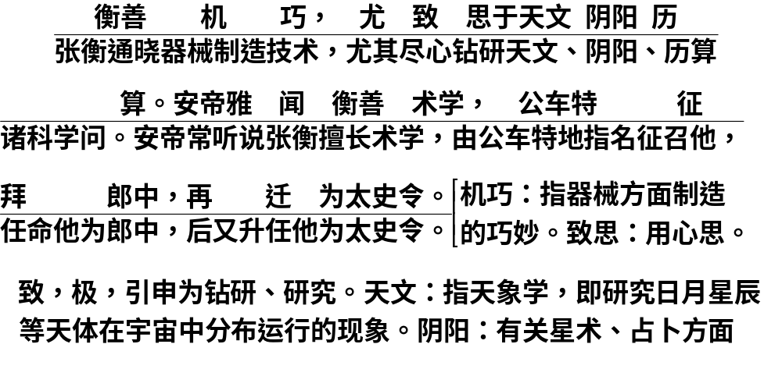
自主积累

Slide 26
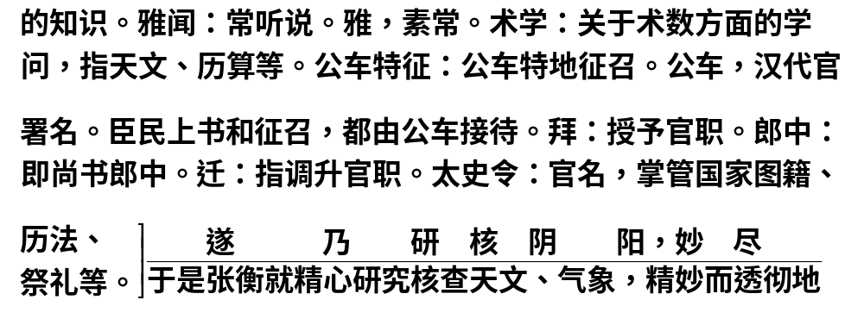
自主积累

Slide 27
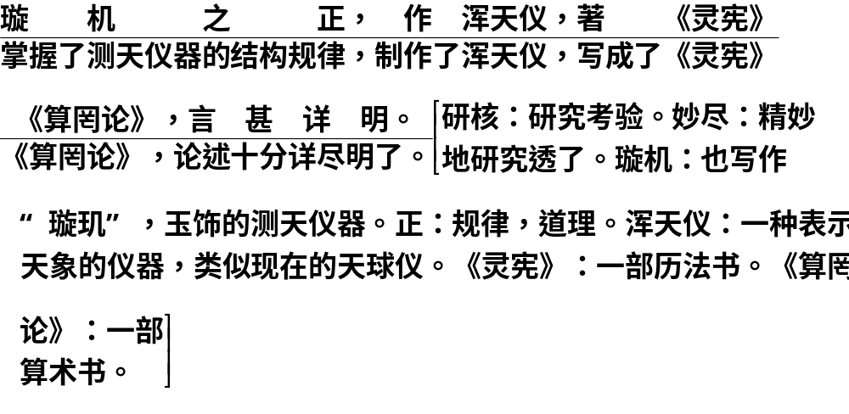
自主积累

Slide 28
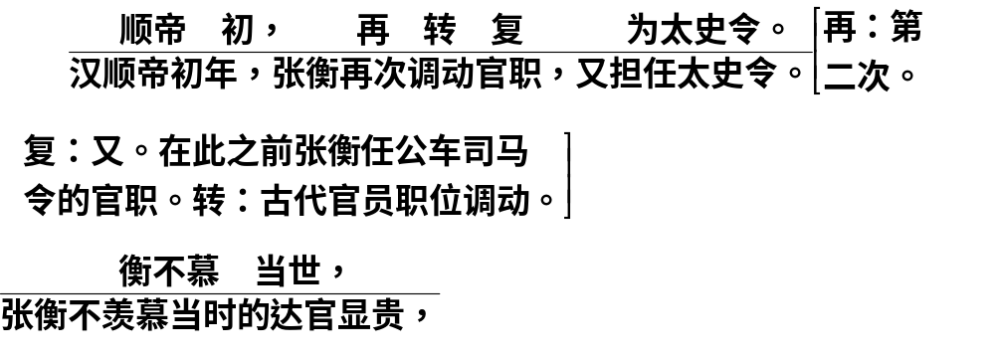
自主积累

Slide 29
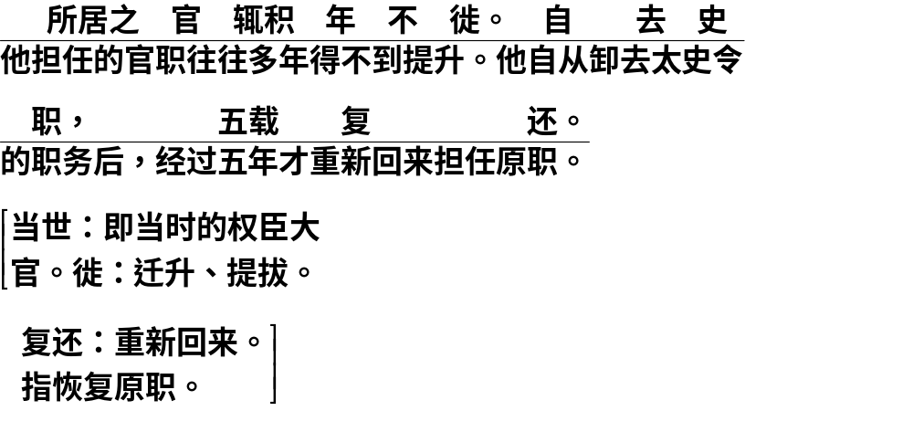
自主积累

Slide 30
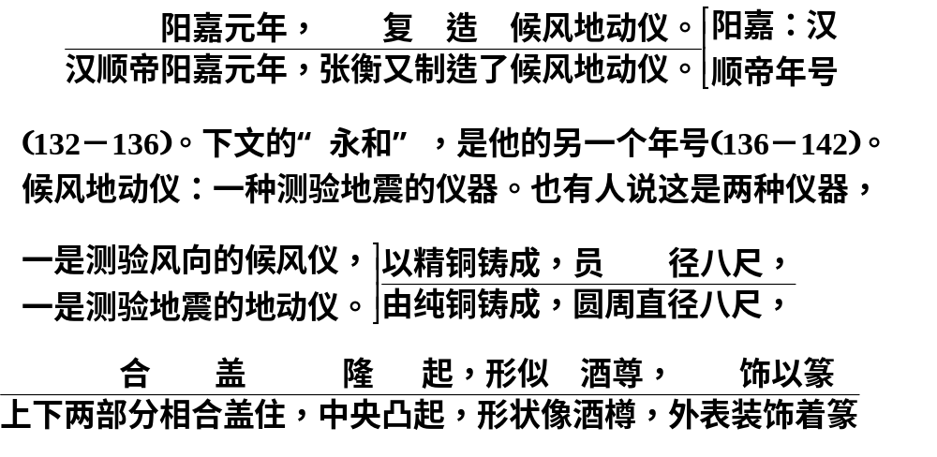
自主积累

Slide 31
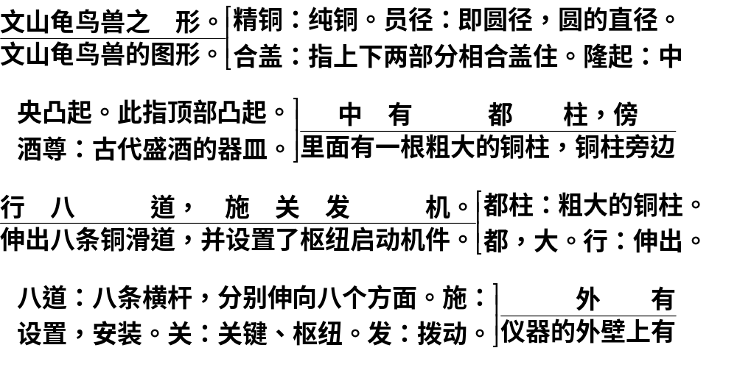
自主积累

Slide 32
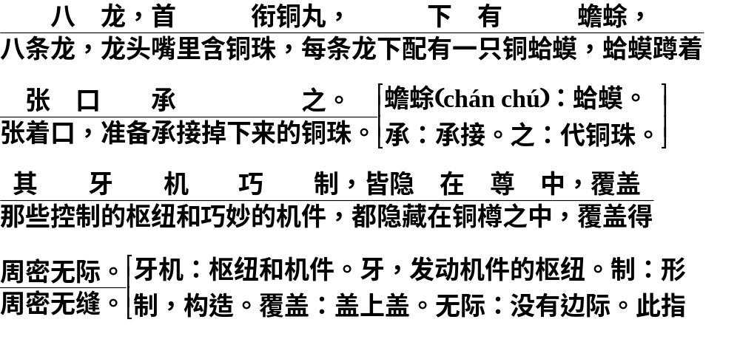
自主积累

Slide 33
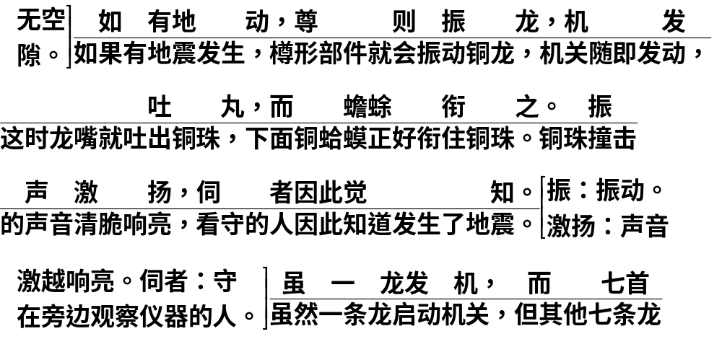
自主积累

Slide 34
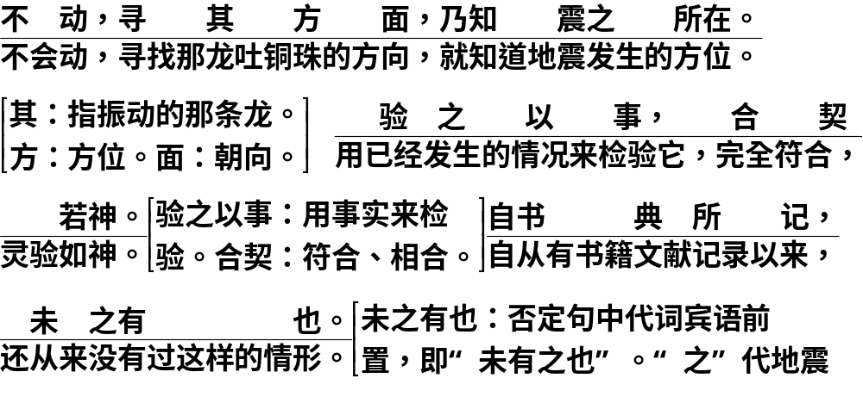
自主积累

Slide 35
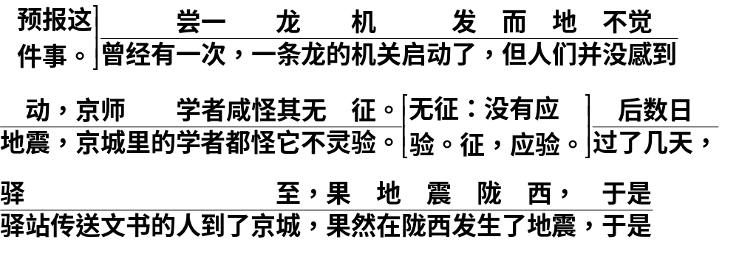
自主积累

Slide 36
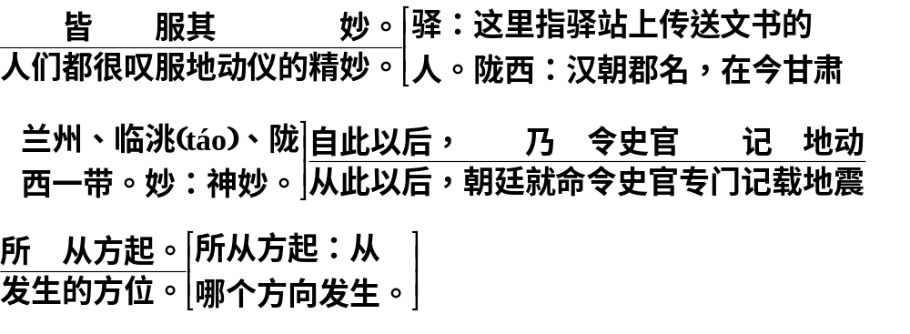
自主积累

Slide 37
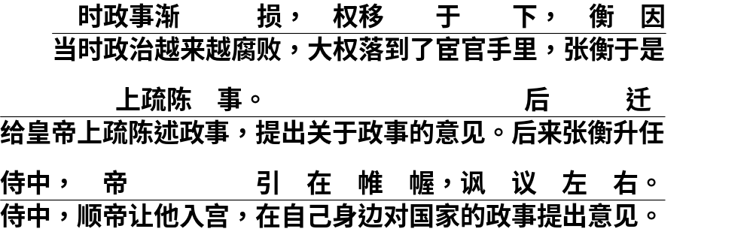
自主积累

Slide 38
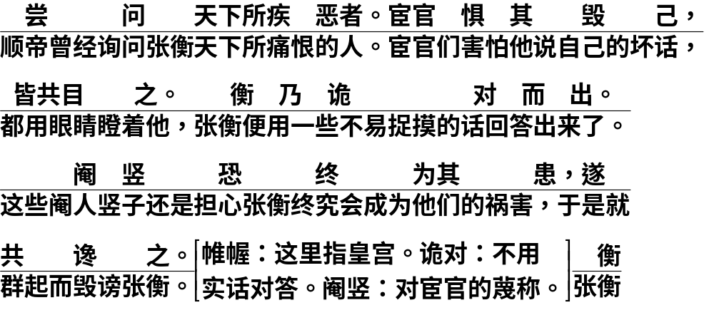
自主积累

Slide 39
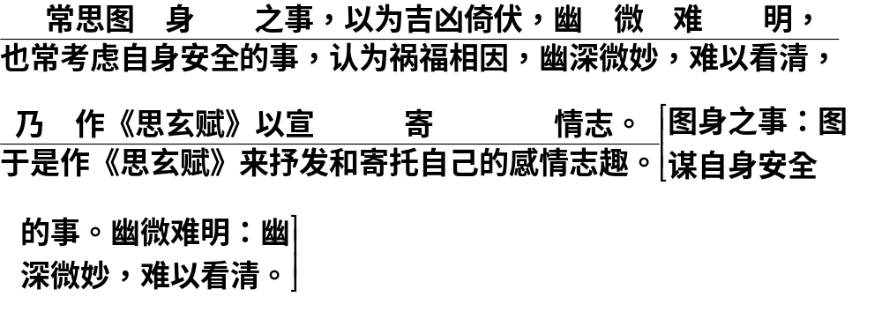
自主积累

Slide 40
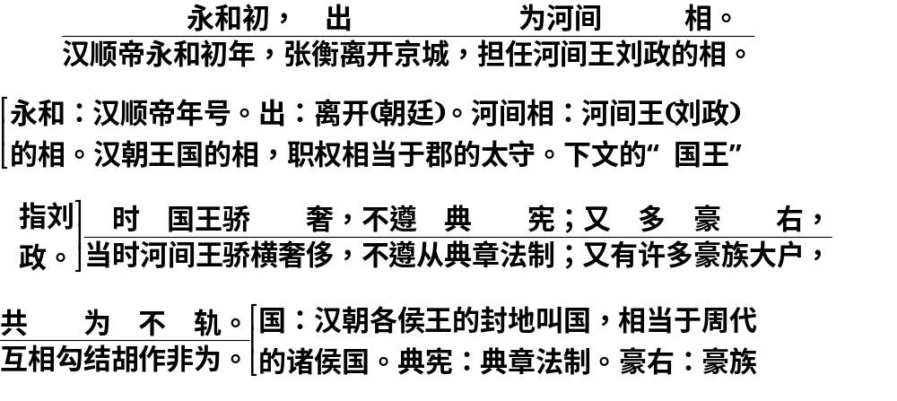
自主积累

Slide 41
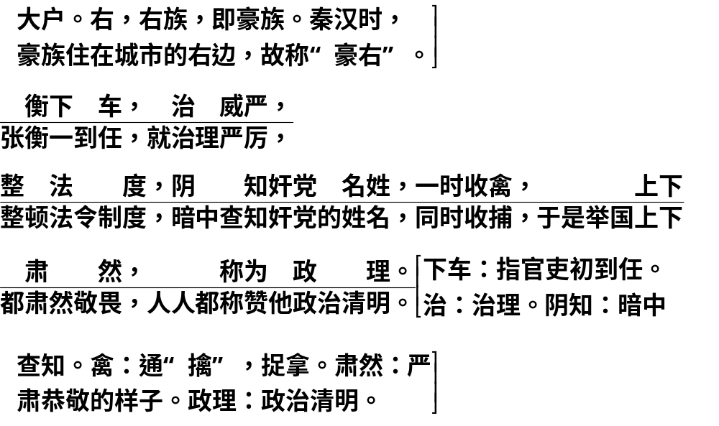
自主积累

Slide 42
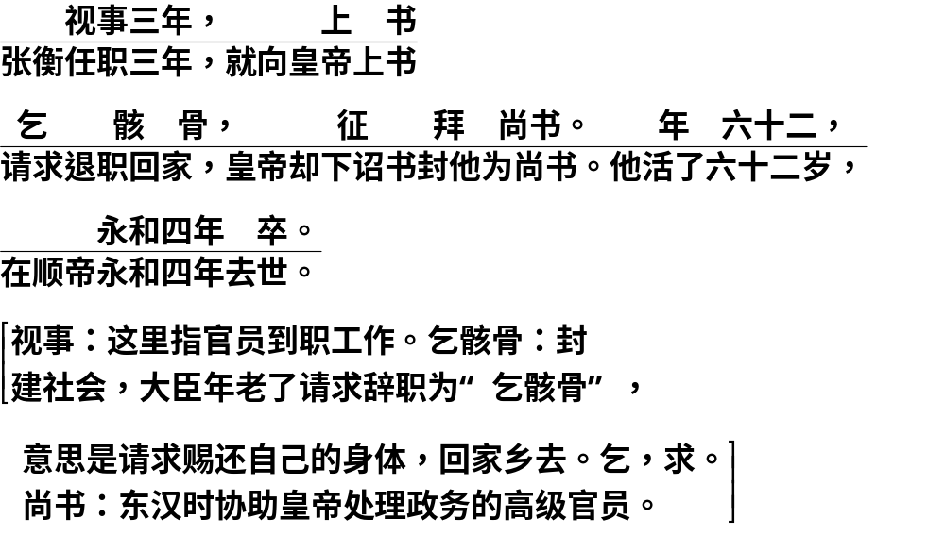
自主积累

Slide 43
合作探究
一、文本助读
本文记叙了我国东汉著名文学家、科学家张衡的高尚品德和出色的文学、政治才能以及杰出的科学成就，表现了作者对张衡的由衷敬仰。

Slide 44
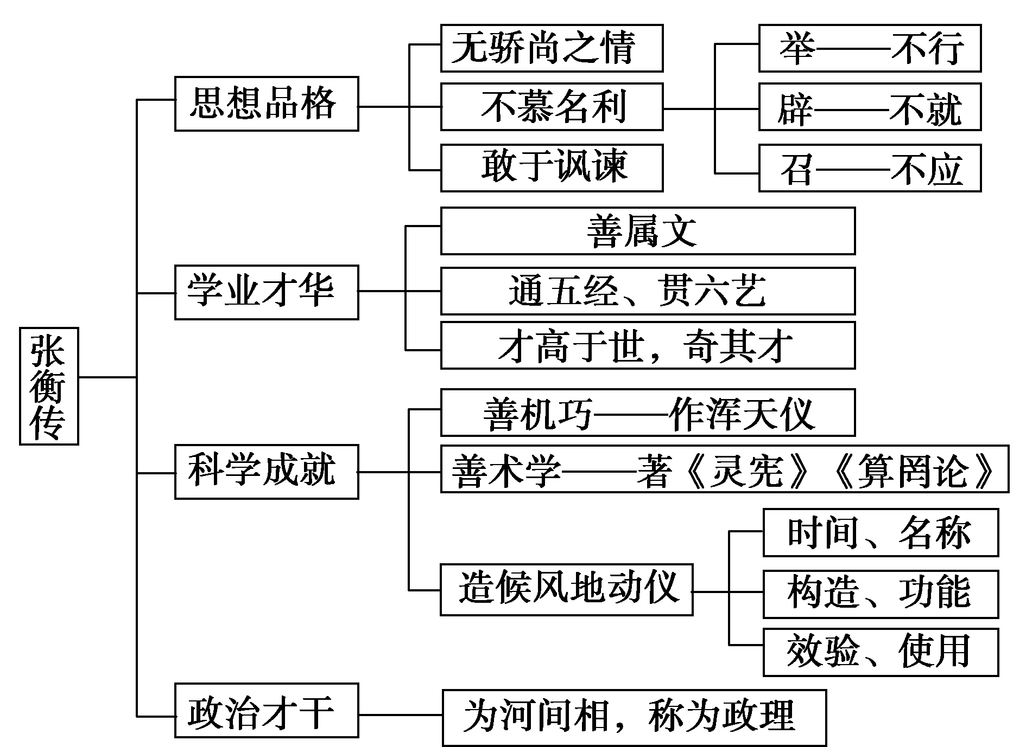
合作探究

Slide 45
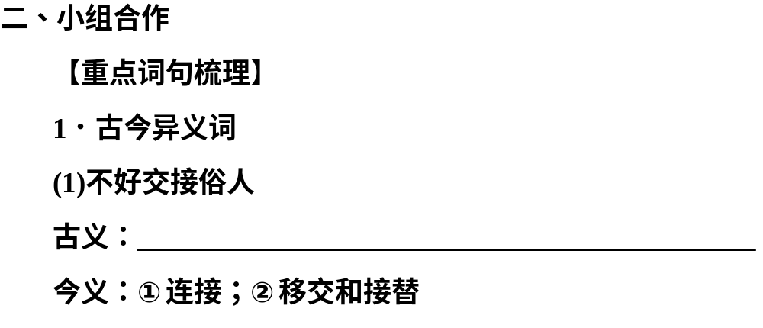
合作探究

Slide 46
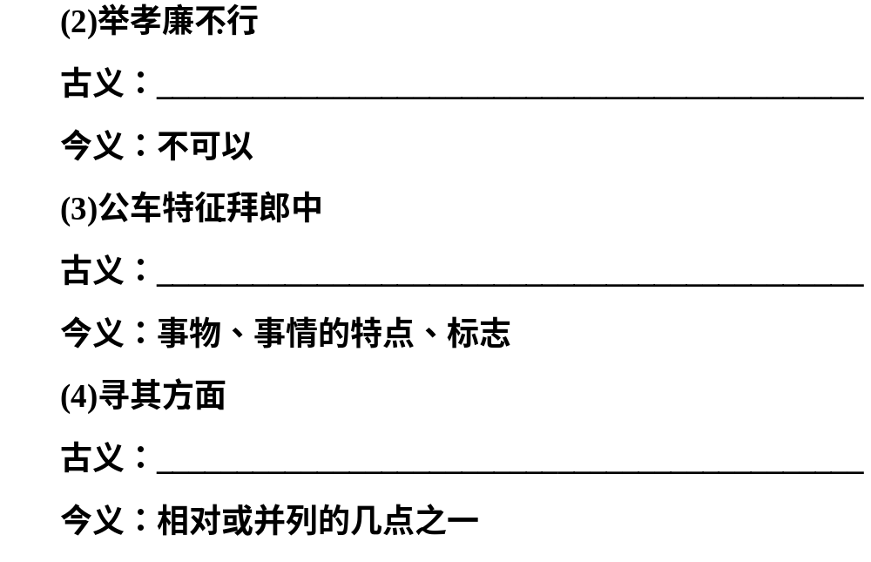
合作探究

Slide 47
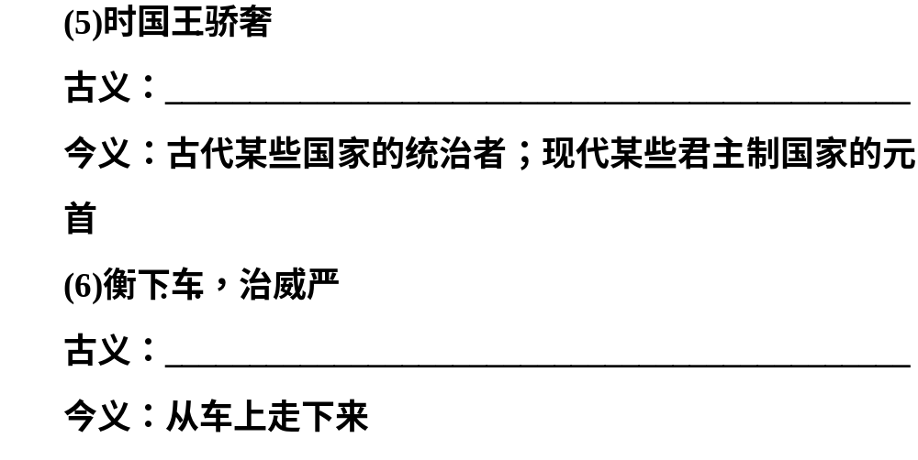
合作探究

Slide 48
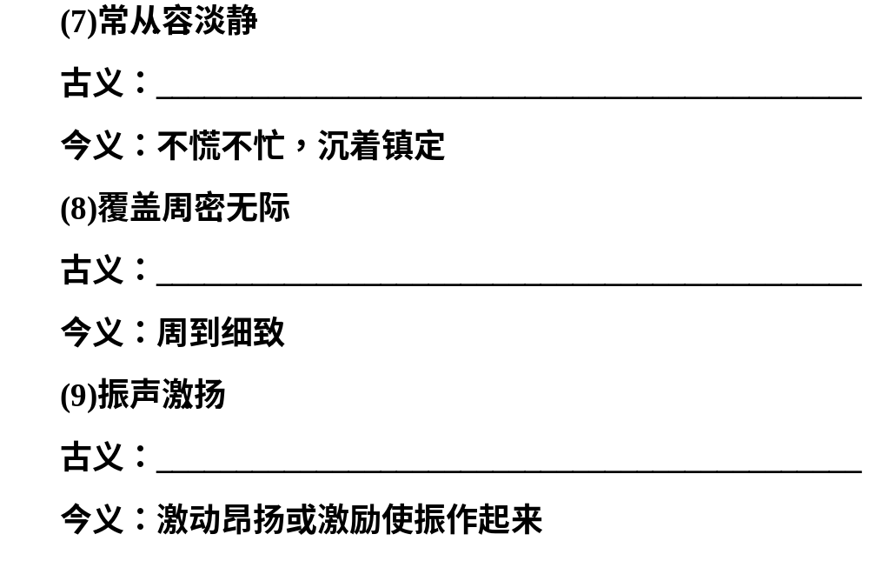
合作探究

Slide 49
合作探究
答案 (1)结交 (2)不去(应荐) (3)特地征召 (4)方向 (5)封建社会贵族的最高封爵 (6)官吏初到任 (7)言语举止适度得体 (8)四周严密 (9)激越、传扬。此指清脆响亮

Slide 50
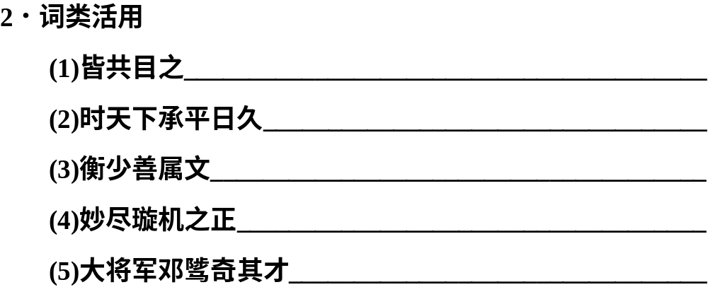
合作探究

Slide 51
合作探究
答案 (1)名词用作动词，递眼色 (2)名词用作状语，当时 (3)形容词用作动词，擅长，善于 (4)形容词用作名词，道理 (5)形容词意动用法，以……为奇

Slide 52
合作探究
3．文言句式
(1)张衡字平子，南阳西鄂人也 (2)举孝廉不行
(3)连辟公府不就 (4)自书典所记，未之有也
(5)饰以篆文山龟鸟兽之形 (6)验之以事，合契若神
(7)尤致思于天文阴阳历算 (8)视事三年，上书乞骸骨
(9)讽议左右
(1)____________ (2)(3)____________
(4)____________ (5)～(7)____________
(8)(9)____________

Slide 53
合作探究
答案 (1)判断句：“……也”表判断 (2)(3)被动句：“(被)举”“(被)辟” (4)宾语前置句：“未之有”即“未有之” (5)～(7)状语后置句：“饰以篆文山龟鸟兽之形”即“以篆文山龟鸟兽之形饰”，“验之以事”即“以事验之”，“致思于天文阴阳历算”即“于天文阴阳历算致思” (8)(9)省略句：分别省略主语“张衡”和介词“于”

Slide 54
合作探究
4．翻译句子
(1)虽才高于世，而无骄尚之情。常从容淡静，不好交接俗人。
译文：____________________________________________
__________________________________________________
(2)衡善机巧，尤致思于天文阴阳历算。
译文：____________________________________________
__________________________________________________

Slide 55
合作探究
(3)衡不慕当世，所居之官辄积年不徙。
译文：____________________________________________
__________________________________________________
(4)尝一龙机发而地不觉动，京师学者咸怪其无征。
译文：____________________________________________
__________________________________________________
(5)时政事渐损，权移于下，衡因上疏陈事。
译文：____________________________________________
__________________________________________________

Slide 56
合作探究
答案 (1)虽然才学高出当时一般人，却没有骄傲自大的情绪。(他)总是举止稳重，神态淡泊宁静，不爱和一般的世俗之人往来。
(2)张衡擅长器械制造方面的技巧，尤其专心研究天文、气象、历法等的推算。
(3)他不趋附当时的权贵，所担任的官职，常常多年得不到提升。
(4)曾有一次，一条龙的机关发动了，可是(洛阳)并没有感到地震，京城里的学者都惊异地动仪这次没有灵验。
(5)当时政治越来越腐败，中央权利向下转移，张衡于是给皇帝上疏陈述关于政事的意见。

Slide 57
合作探究
三、师生探究
1．本文介绍了张衡在多个领域的诸多才能，其间贯串了作者对张衡品德的由衷敬仰之情，请说说张衡的高尚品德和杰出才能表现在什么地方？
答：____________________________________________
________________________________________________
________________________________________________

Slide 58
合作探究
答案 (1)张衡的高尚品德表现在：①“虽才高于世，而无骄尚之情”；②“从容淡静”，不慕世俗的虚荣，“举孝廉不行，连辟公府不就”，大将军“累召不应”，“不慕当世”；③品行端正，忧国忧民，作《二京赋》讽谏王侯，整治法度收拿奸党。
(2)其“才”高于世，表现在：①“善属文”，写成著名的《二京赋》；②“善机巧”，作浑天仪，造候风地动仪；③“善术学”，著有《灵宪》《算罔论》；④“善政事”，为政机智果断，不畏权贵，“称为政理”。

Slide 59
合作探究
2．张衡在天文、数学、地理、气象、机械制造方面都有卓越的成就，在文学、诗赋、绘画方面也成绩斐然。范晔为之作传时，既要顾及全面，又要突出重点，请就文中“叙术业”方面的剪裁安排说说作者的巧妙之处。
答：____________________________________________
________________________________________________
________________________________________________

Slide 60
合作探究
答案 文中以“研核阴阳，妙尽璇机之正，作浑天仪，著《灵宪》《算罔论》，言甚详明”概括了他多方面的贡献，而重点写候风地动仪。作者从地动仪的质地、尺寸、规模、形体、文饰以至整个结构的“巧制”、测定时的效验，作了井然有序的详细介绍。“验之以事，合契若神”，着一“神”字，尽显仪器功效。“自书典所记，未之有也”，表明此乃史无前例的独创。更用京师学者最初“咸怪其无征”，后来“皆服其妙”的典型细节，充分证明了张衡“妙尽璇机之正”的“妙”，“善机巧”的“善”，使文章于平实中透出情致。文章这样处理材料，就使重点突出，主次分明。

Slide 61
合作探究
3．本文写了张衡的品格、文学才能、科学成就和政治才干四个方面的内容，它们之间有何联系？这对我们有何启示？
答：____________________________________________
________________________________________________
________________________________________________

Slide 62
合作探究
答案 联系：(1)谦虚的品格和卓越的才能是其成功的基础。因“才高于世”方能“举孝廉”“连辟公府”“作《二京赋》”；才能出现“邓骘奇其才，累召”“拜郎中，再迁为太史令”这样的被举荐、重用。也是因为其才能，方能“作浑天仪”“造候风地动仪”，其特长与其官职二者互为因果。(2)其科学发明、理论著作也与其“无骄尚之情”“从容淡静，不好交接俗人”的性情密不可分，这种性情利于潜心科研。
启示：张衡不慕名利的高尚品德，刻苦钻研的精神，谦虚谨慎、勤学不倦、不畏强权、勇于进取的品格值得我们学习。

Slide 63
文本拓展
一、阅读延伸
千古孤独张衡墓
访亲南阳，与主人谈南阳名胜。主人道：“我们小石桥就是东汉张衡故里，至今存有张衡墓。”
出于对一代科学巨匠的仰慕，第二天，我便由主人的孙女、一个叫丹丹的十三岁女孩儿带领，骑车直奔张衡墓。

Slide 64
文本拓展
院内空寂，抛却了浮世的喧嚣，十分幽静。拜殿前的石像，把我带回了东汉。一个静静的夜晚，满天的星星像无数珍珠撒在碧玉盘里。一个孩子坐在院子里，靠着奶奶，仰起头，指着天空数星星。一颗、两颗，一直数到几百颗。那是一个多梦的夜晚，孩子们在父母的怀里好梦连连。而这个孩子却一夜没睡好，几次起来看星星。寂寞的苍穹下，他孤独地寻觅着，他看清了，北斗星果然绕着北极星慢慢地转动。这晚，这个孩子也做了一个梦。为了这个梦，他追寻了一辈子。这孩子就是张衡。他观测了中原地区能看到的2 500颗星，绘制了我国第一幅比较完备的星座图。

Slide 65
文本拓展
张衡多才，在天文、地震、文学、机械制造、历法、绘画、地图绘制、数学等领域都作出了杰出的贡献，被誉为“全面发展之人物”。曾任太史令、尚书等职。张衡发明了地动仪、浑天仪、计里鼓车、指南车等等。他一生献身科学，不追求名利。
正因如此，张衡走上了寂寞的人生路。东汉时期，经过“光武中兴”，社会治安、经济状况明显好转。繁荣兴旺的背后，却掩盖了豪强地主的骄奢淫逸，巧取豪夺。张衡冷眼看世态，作《二京赋》，“精思傅会，十年乃成”。铺写京都景象，规模宏大，讽谏当时王侯的奢侈。十年磨剑，只为正义一呼！这就是张衡！他有高尚的人格和异乎常人的深度思考。

Slide 66
文本拓展
光武帝刘秀称帝初期，奉“谶讳”为国典。张衡奋起展开了反对谶讳神学的斗争。汉顺帝阳嘉二年(133年)张衡上书《驳图谶疏》，直接要求汉顺帝用行政命令禁绝图谶。在当时，为了科学和真理，孤身奋争的张衡该需要多大的勇气啊！

Slide 67
文本拓展
走过耀眼夺目的浑天仪、地动仪模型，眼前的张衡墓可真形成了强烈的反差。除去建国后的多次修建，墓园仅存一丘荒冢与几块古碑了，墓冢苍苍，松柏萋萋，残碑横立。肃穆中，凭吊的我形只影单。微风徐徐，我似乎听到您与谗臣面红耳赤的争论；荒草深处，我看到一双双慌乱的眼睛。汉顺帝曾在帷幕中让您讽谏“左右”，宦官恐怕危及自身，都在给您使眼色。虽然您巧妙地回避了汉顺帝的垂问，却无意中树了敌。那些宦官一起参您，于是您的命运便在诋毁中沉落。虽然您的地动仪在138年准确无误地测出500公里以外的陇西的地震，但您还是为“光武中兴”后的衰落而郁郁寡欢……

Slide 68
文本拓展
走出墓冢，无意中发现有几个石臼、石磨、石碾散落在杂草丛中，这些已被遗忘的什物，却在漫长的人类历史中占有举足轻重的地位。面对尘世、名利与权势，在岁月长河里人是这样的卑微与渺小；而一个人的人格，却升华得无比高大。于是，拂去浮华，我不由回头再看一眼张衡。
(有删改)

Slide 69
文本拓展
【赏析】 “孤独”是人生的一种存在状态，这种状态施之于凡人叫悲凉，施之于伟人叫卓绝。张衡就是这样一位卓绝的伟人，他的伟大成就、高尚品格、不同流俗的人生追求都值得后人学习与敬仰。本文由瞻仰张衡墓写起，追怀张衡伟大的一生，抒发了对这位伟大的科学家的崇敬之情。

Slide 70
文本拓展
二、写法迁移
《后汉书·张衡传》全面介绍了张衡一生多方面的才能和成就，原文较长，本文是节选其中几段缀合而成，仍很完整，而且突出了主要方面。选文叙事按时间顺序，详略得当，有条不紊。
做到详略得当要注意：(1)辨析材料，分清主次；(2)确定详略，点面结合。

Slide 71
文本拓展
【我来练笔】
请描写生活中的一个场面，要求详略得当，不少于200字。
答：____________________________________________
________________________________________________
________________________________________________
________________________________________________
________________________________________________

Slide 72
文本拓展
【答案示例】
随着老师的一声哨声，比赛开始了。同学们摆好了姿势，成“工”部式，用脚顶着脚，勾住脚；身子住后倾，双手像只铁钳似的，用力抓住大麻绳。绳中间的红绸带一会儿移向猛虎队，一会儿又移向雄狮队，互不相让。此时，我方的队员们一个个都红了眼，有的人脸憋得通红，有的人龇着牙、咧着嘴在叫劲，还有的人双手紧握绳子铆足了劲向自己的方向拉。

Slide 73
文本拓展
双方啦啦队的队员们，也齐声呐喊，不停地为自己队擂鼓助威。我的手都拽红了，脖子憋得通红，两只手像刀割一样疼，可绳子还是不动一下，双方进入僵持状态。我咬紧牙关，忍着疼痛，心想：一定要坚持下去，不能放松，要赢，一定要赢。比赛到了关键时刻，我们还是使劲地拔着，越拔手上就越“狠”，我们的腿不断地往后移，越挪越远，红绸带从中点慢慢地向我们这边移近。最后，我们队使出了全力，随着啦啦队的喊声，红绸带一下子移向了我方，我们雄狮队胜了。

Slide 74
文本拓展
三、问题生成——带有更多的问题而非更多的答案去生活
通过合作探究，你还想解决哪些问题？请写下你的新问题，与同学老师交流或在课后自己独立探讨。
________________________________________________
________________________________________________
________________________________________________
________________________________________________

Slide 75

